Slide 1
Ikebana
Vukašin Glomazić, OŠ „Dr Dragiša Ivanović“

Slide 2
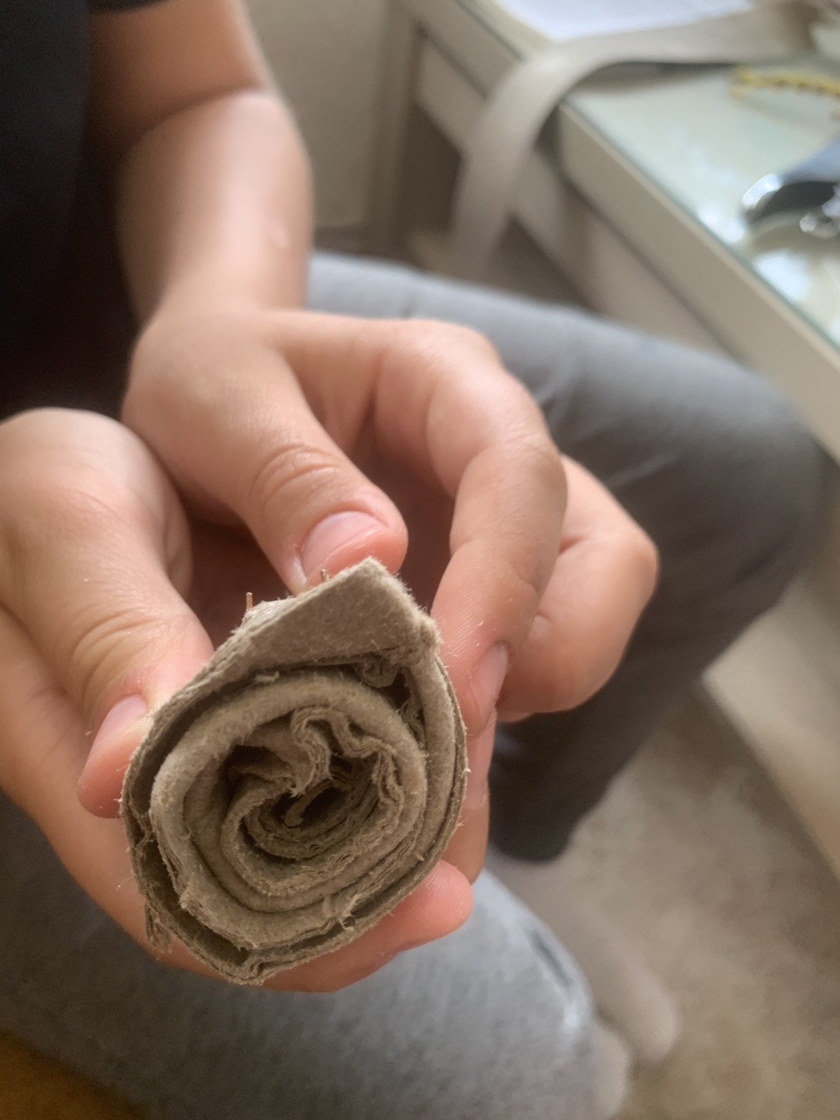
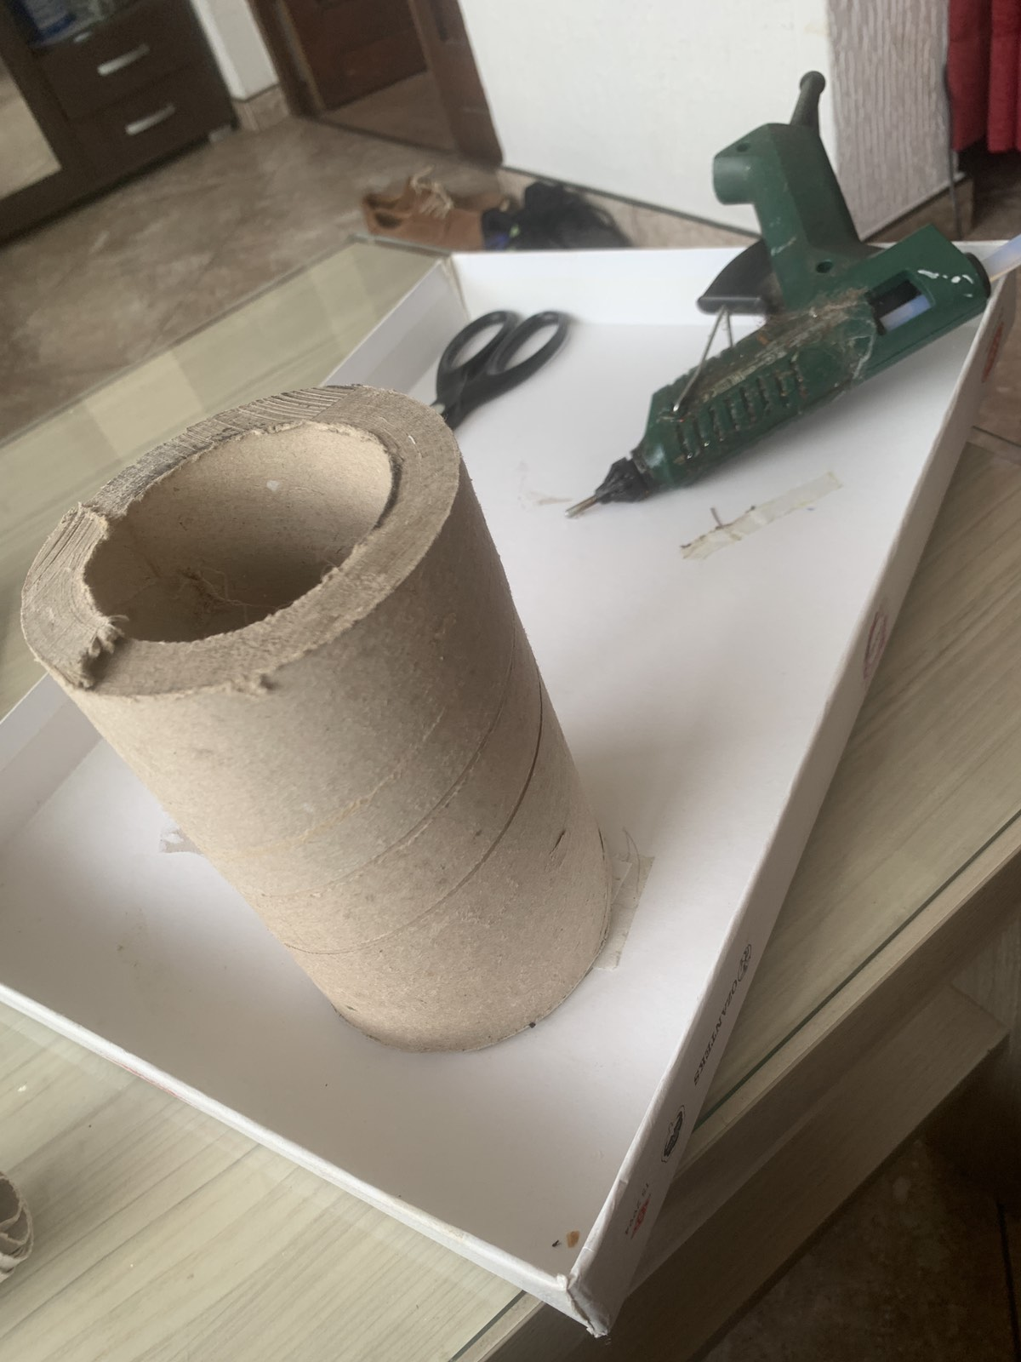
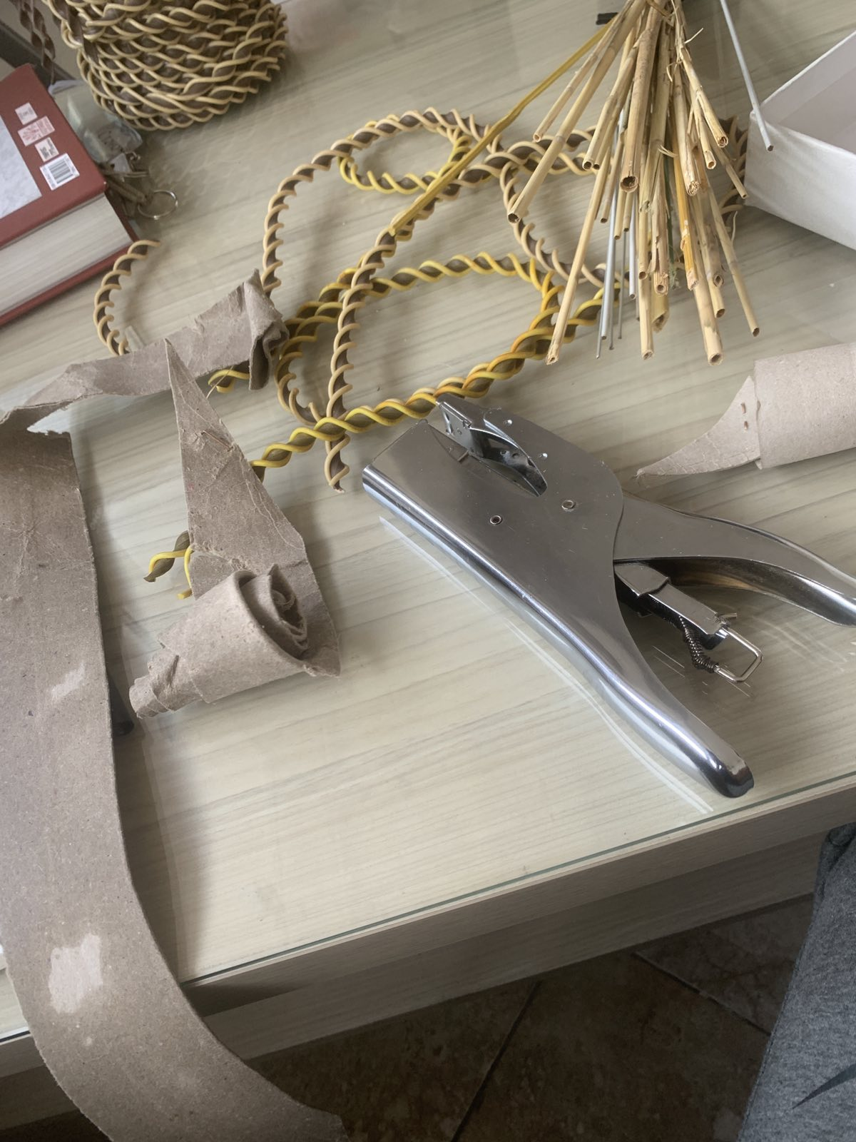
Potreban materijal i pribor za rad
Kartonska cijev
Trake
Karton, papir
Trska
Silikonski pištolj
Heftalica

Slide 3
Način izrade

Slide 4
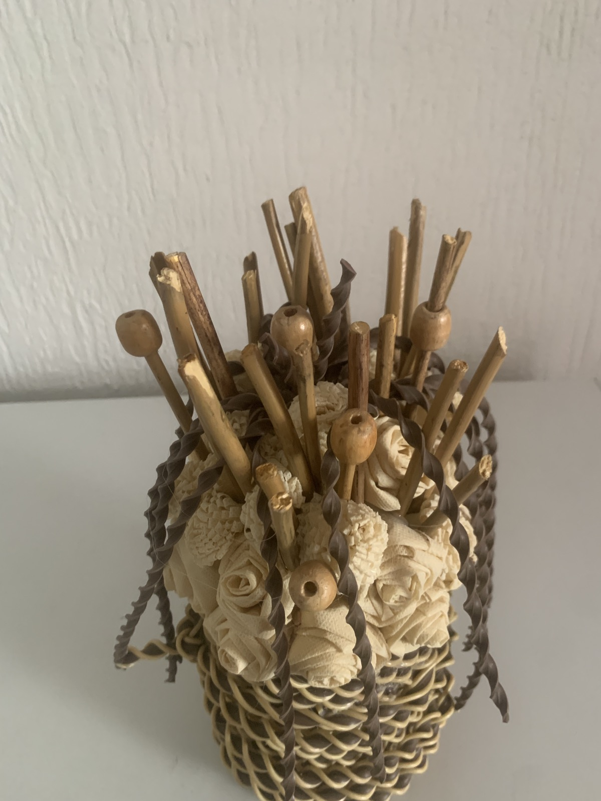
Način izrade

Slide 5
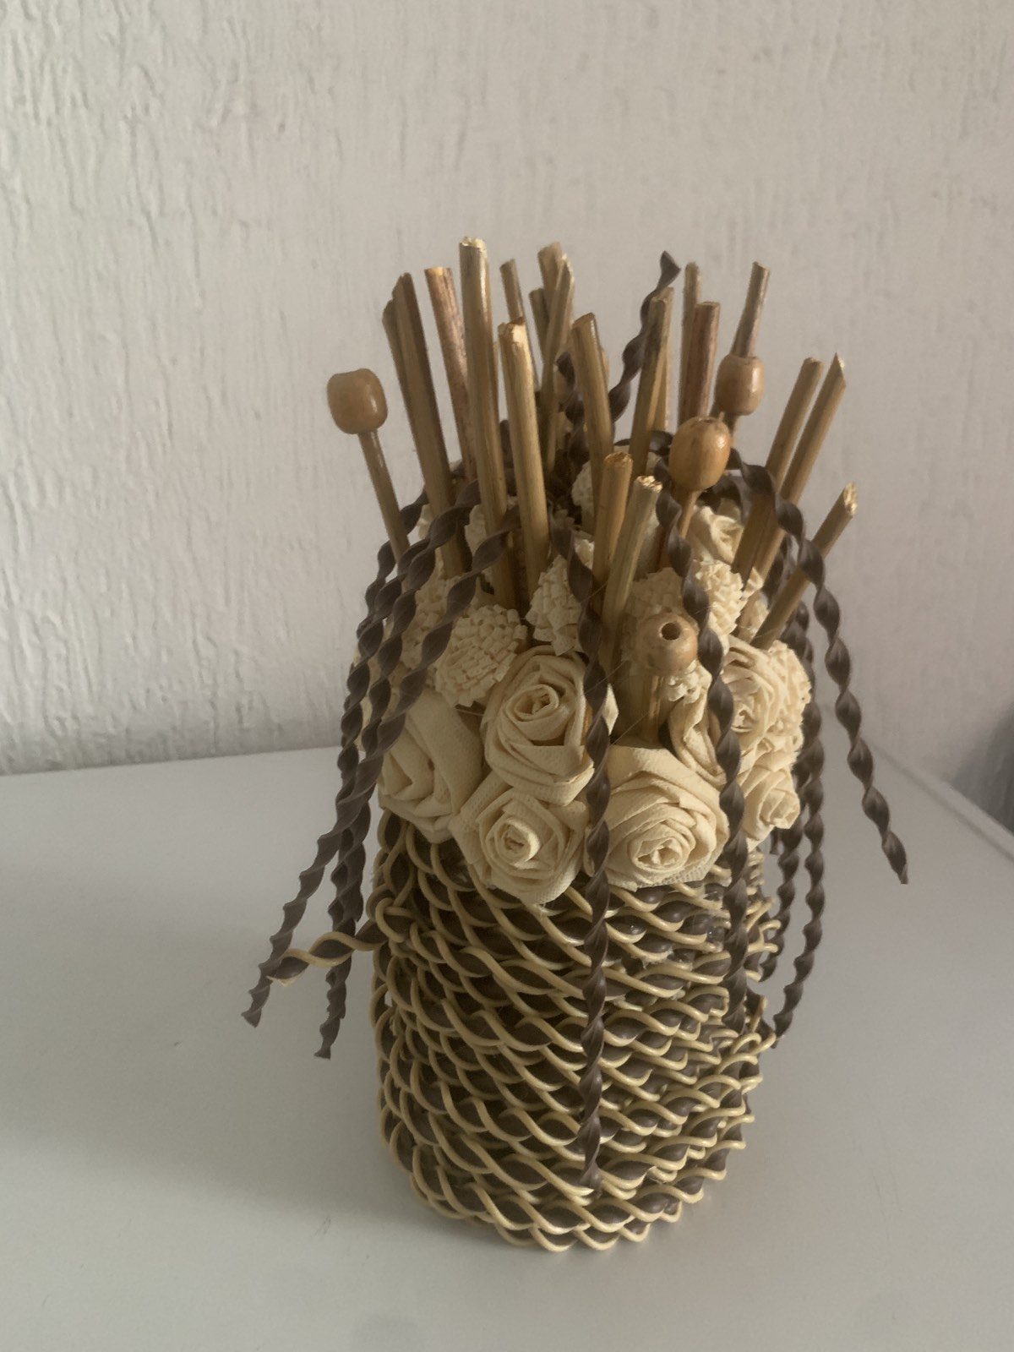
Finalni proizvod

Slide 6
Hvala na pažnji!

